Slide 1
如何做好一篇实证研究论文
讲授人：刘西川

Slide 2
实证写作的意义之一
意义之一就是“解决问题”，强调逻辑写作，即提出问题和假说进而检验假说。生活、学习和工作中都离不开“问题”。
认识不同
问题导向
差距
实
践
学习应以问题为中心，写作亦是如此。
什么是问题？问题是理论与实践之间的差距或认识分歧点。提出问题的背后是理论上的PK，提出问题和解决问题都是因为有了新理论。
问题本身就是一个预设或假说，它是有待检验的。怀疑和猜想是必须的，而这不仅需要勇气，还需要实力和积累。
实证论文写作其实就是提出问题并回答问题的过程，只不过这个回答过程是通过验证假说完成的。
认
识
一
认
识
二
理
论
讲授人: 刘西川

Slide 3
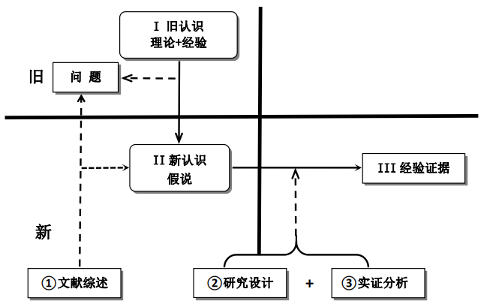
实证写作的意义之二：获取新知
某个具体的认识仅是在人类历史发展长河里的“一滴”，认识不是待检验的假说，就是暂时接受的假说。
认识有两种分类：一种分法是分为新、旧认识。另一种分法是分为理论性认识和经验性认识。如图2所示，第I部分，可以称为已有认识，由相应的理论基础和经验证据组成；第II部分，可以称为新认识，它是提出的新假说；第III部分，是提供的经验证据，它和新假说有关。
根据这张图，我们可以比较、审视并评价文献资料或自己所写论文里的主要知识。
图1 实证论文三大内容及其关系示意图
讲授人: 刘西川

Slide 4
实证分析写作存在的问题及原因分析
具体问题 | 原因分析
1.没有分析，或者分析不深入。 | 1.不知道实证分析是什么，尤其是未能从功能上认识和把握实证分析。
2.没有聚焦于假说检验。 | 2.不知道分析和检验的具体内容，未能掌握实证分析的功能、具体动作及作用的对象。
3.不重视识别与推断。 | 3.①对实证分析的研究设计不过关；②对与估计结果相关的理论与文献掌握不够。
4.没有诊断性检验，或有但没有认真交代检验思路及其检验结果。 | 4.不了解和不掌握相关知识和技术。
5.缺乏稳健性检验。 | 5.不知道、不懂，其次才是执行力达不到。
如何写实证分析
讲授人: 刘西川

Slide 5
本讲内容提要
实证分析由以下三个元素构成：第一个是功能性元素，特指实证分析的检验假说功能。第二个是动作性元素，特指实证分析的诊断性检验、识别与推断、稳健性检验、解释与讨论等具体动作。第三个元素是对象性元素，特指实证分析的数据处理结果等作用对象。
实证分析的前期准备工作涉及统计和计量方法技术、软件操作、理论基础及数据等。
实证分析的步骤是什么？写清楚实证分析的前提是先把实证分析做出来，实证分析要紧紧围绕检验假说展开，步骤依次是：①通过描述性统计与诊断性检验为检验假说做准备。②通过基准回归检验假说。③通过稳健性检验和相关计量问题处理“保护”假说。④通过进一步讨论在更大范围验证假说。
初学者应注意的方面。初学者要想写好实证分析，既需要恶补应该掌握而没有学会的方法、技术及操作，同时也需要在老师的指导和帮助下展开研读、揣摩和训练，以形成对实证分析的系统性认知。
如何写实证分析
讲授人: 刘西川

Slide 6
1
什么是实证分析
本讲提纲
2
实证分析的前期准备
3
如何做实证分析
4
实证分析写作的要点及示例
5
小结

Slide 7
1
什么是实证分析
实证分析的
前期准备
如何做实证
分析
实证分析写作的要点及示例
小结
实证分析的基本构成
实证分析由三个元素组成：
第1个元素是功能
实证分析的目标是检验假说。
第2个元素是动作
实证分析大致有六个动作：描述性统计、诊断性检验、基准回归、相关计量问题处理、稳健性检验和进一步讨论，这些动作组合起来就能完成对假说或因果关系的识别与推断。
第3个元素是作用对象
上述动作针对的主要是数据的统计与计量分析结果。
如何写实证分析
讲授人: 刘西川

Slide 8
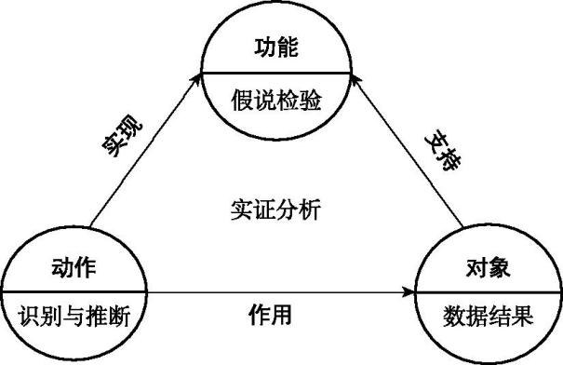
1
什么是实证分析
实证分析的
前期准备
如何做实证
分析
实证分析写作的要点及示例
小结
实证分析的功能、动作及对象三元素（图2）
图2 实证分析的功能、动作及对象三元素
如何写实证分析
讲授人: 刘西川

Slide 9
1
什么是实证分析
实证分析的
前期准备
如何做实证
分析
实证分析写作的要点及示例
小结
实证分析的基本构成
图6.1展示了实证分析三个元素及其相互之间的关系。其中，功能起到统领全局的作用，动作是为功能服务的，动作的作用对象是数据处理结果，通过分析数据处理结果及其解释与讨论，检验假说的功能得以实现。
可以从三个方面来检查自己的实证分析是否达标：
标准1：研究目标是否清晰，即是否明确了所要检验的假说是什么。
标准2：针对所要检验的假说，是否已经掌握了六个相关的分析手段或动作。
标准3：上述六个动作所作用的对象是否清晰和具体。
如何写实证分析
讲授人: 刘西川

Slide 10
1
什么是实证分析
实证分析的
前期准备
如何做实证
分析
实证分析写作的要点及示例
小结
功能、动作与对象的“对应”
应在具体实施过程中将目标、动作与对象“对应”起来。表6.1描述了动作、对象与目标之间的对应关系。
认识和把握动作。“如何做”的动作有四个：检验准备、检验假说、保护假说和讨论假说。“如何写”的动作有六个：描述性分析、诊断性检验、基准回归、相关计量问题处理、稳健性检验和讨论。
六个动作的“对象”是不同的。
①描述性分析的对象是双变量的相关关系。
②诊断性检验的对象是数据统计分布与计量模型的假定。
③基准回归的对象是估计结果。
④相关计量问题处理的对象是某计量问题存在的数据结果以及处理了该计量问题之后的估计结果。
⑤稳健性检验作用的对象是变换情境下的估计结果。
⑥进一步讨论的对象既包括估计结果，还涉及其他研究。
如何写实证分析
讲授人: 刘西川

Slide 11
1
什么是实证分析
实证分析的
前期准备
如何做实证
分析
实证分析写作的要点及示例
小结
功能、动作与对象的“对应”（表）
表6.1 实证分析中动作、对象与功能的具体内容
动作 |  | 对象 | 功能
如何做 | 如何写
检验准备 | 描述性统计 | 相关关系 | 提出尝试性猜想
 | 诊断性检验 | 计量模型假定与数据统计分布 | 验证所使用计量模型的合理性
检验假说 | 基准回归 | 计量估计结果 | 识别因果关系
保护假说 | 相关计量问题处理 | 有识别难度的估计结果与克服识别难度的再估计结果 | 排除计量问题对假说的困扰
 | 稳健性检验 | 变换情境下的再估计结果 | 增强假说的稳定性
讨论假说 | 进一步讨论 | 估计结果及其他经验证据 | 引入其他支撑
如何写实证分析
讲授人: 刘西川

Slide 12
1
什么是实证分析
实证分析的
前期准备
如何做实证
分析
实证分析写作的要点及示例
小结
功能、动作与对象的“对应”
如何“用”
动作分步走、有先后。无论是“如何做”的4个动作，还是“如何写”的6个动作，都要按照表6.1所列的顺序按部就班来。
对象有不同，要细分，对每一个动作所针对的对象都要明确。
目标宜分解，要具体。每一个动作都要和其作用的对象结合起来，要达到一个子目标。
帮助初学者扫清障碍。初学者面临的两个“拦路虎”——方法技术与作用对象。将实证分析这一“庞然大物”进行了“庖丁解牛”，使每一部分、每一环节的动作、对象和功能都是清晰而具体的。如此这般，初学者就可以通过训练逐步掌握实证分析的基本功。
如何写实证分析
讲授人: 刘西川

Slide 13
什么是实证分析
2
如何做实证
分析
实证分析写作的要点及示例
小结
实证分析的
前期准备
实证分析的前期准备
2.前期准备包括四个方面：
理论
计量分析方法与技术
软件操作
数据清理
1.初学者做不好实证分析的原因有二：
3.前期准备还包括揣摩和直接参与。
应该掌握的方法和技术没有掌握好，或者说是不够熟练，导致真正用到的时候稍有困难或阻力就举步维艰。
不能将各个部分集成为一个整体，即每一部分都可以搞定，但整个“故事”仍讲不圆满。
揣摩，是指找一篇自己感兴趣的实证论文，对其实证分析部分的内容进行分解和研读，体会作者如何处理一些问题。
直接参与，是指参与到别人如老师的研究工作中，在实际操作的过程中体会学习。
如何写实证分析
讲授人: 刘西川

Slide 14
什么是实证分析
3
实证分析写作的要点及示例
实证分析的
前期准备
如何做实证
分析
小结
如何做实证分析
通过计量模型和数据，实证分析希望完成对解释变量和被解释变量之间因果关系的识别与推断，这个因果关系也可被称为待检验的假说。
实证研究的四个阶段
第1阶段：检验准备。这个准备工作主要包括：描述性统计与诊断性检验。
第2阶段：检验假说。这也就是通常所讲的基准回归部分。
第3阶段：保护假说。这个保护针对的是有可能困扰第2阶段检验假说的问题，主要工作有：①处理一些复杂的计量问题，如内生性问题等。②稳健性检验。
第4阶段：进一步讨论。针对估计结果，结合相关文献排除其他竞争性理论性解释。
如何写实证分析
讲授人: 刘西川

Slide 15
什么是实证分析
3
实证分析写作的要点及示例
实证分析的
前期准备
如何做实证
分析
小结
如何做实证分析：检验准备
1.描述性分析
什么是描述性统计？描述性统计就是对样本做一些整理，计算变量的基本统计量(平均值、百分比等)、制作变量交互列表、做一些初步图解分析等。
描述性统计的两个基本功能
①介绍样本数据的基本情况，提供实证分析的基本事实背景，为待检验的因果关系做前期铺垫。
②利用分组、列联表、散点图、相关系数表等分析工具，初步考察待检验假说的“雏形”，即核心自变量与因变量之间的相关性。
如何写实证分析
讲授人: 刘西川

Slide 16
什么是实证分析
3
实证分析写作的要点及示例
实证分析的
前期准备
如何做实证
分析
小结
如何做实证分析：检验准备
2.诊断性检验
诊断性检验主要是为了证明选择某计量模型来估计某个样本数据是合理的，至少从数据统计分布来看是合理的。
任何计量方法都有其适用的前提条件，例如，我们平常使用的OLS模型就要求数据符合正态分布。如果前提条件不成立，则无法使用此计量方法，否则可能导致不一致的估计结果。
在运用模型进行估计之前，应对计量方法的前提条件进行诊断性检验。比如，使用工具变量法估计后，应进行弱工具变量检验、过度识别检验、解释变量内生性检验等。
如何写实证分析
讲授人: 刘西川

Slide 17
什么是实证分析
3
实证分析写作的要点及示例
实证分析的
前期准备
如何做实证
分析
小结
如何做实证分析：检验假说
在诊断性检验给出检验结果并为计量模型提供选择依据之后，就进入了检验假说的正式阶段。在这个环节，主要是根据基准回归结果检验假说是否成立。
关于假说是否通过检验的判断标准，在研究设计中已经给出了明确说明。
假说是否能够通过，首先关注模型对数据的整体拟合度，这是模型估计整体表现的统计量，诸如 R²、F 检验统计量、Durbin-Watson 检验统计量等。
关注并考察核心自变量的估计结果。①显著性是关注的焦点，包括统计显著性和经济显著性。②对主要回归系数(或由回归系数所导出的弹性、乘数等)估计值的大小和符号详加讨论。
如何写实证分析
讲授人: 刘西川

Slide 18
什么是实证分析
3
实证分析写作的要点及示例
实证分析的
前期准备
如何做实证
分析
小结
如何做实证分析：检验假说
应注意：对于核心变量回归系数不显著，正确做法是保持谨慎的态度并积极探讨其中的原因。
绝不能对不显著的估计值做出过度的解释，尤其不能宣称不显著的估计值支持或不支持某些特定结论。我们应该知道，估计值不显著意味着所使用的数据不能提供足够的信息，若是没有足够的信息，那么就不能够、也不应该做出任何确切的结论。
对于核心自变量不显著，甚至符号与预期相反的情形具体该怎么办?可以从以下三个方面入手做进一步的检查：①检查采用的计量方法是否合理。②检查数据质量是否有问题。③检查经济理论方面是否有问题。
如何写实证分析
讲授人: 刘西川

Slide 19
什么是实证分析
3
实证分析写作的要点及示例
实证分析的
前期准备
如何做实证
分析
小结
如何做实证分析：保护假说
保护假说中的“保护”是指将干扰假说使其难以通过计量检验而无法成立的潜在威胁解除。
保护假说有两道防线：第一道防线是考虑并处理相关计量问题，第二道防线是稳健性检验。
实证分析中常常因为数据、研究设计和估计方法等原因难以实现有效识别与推断，上述两道防线就是为打消识别与推断以及假说检验等方面的疑虑而设置的。
第一道防线是将未考虑的相关计量问题重新纳入分析框架，并参照处理后的估计结果重新审视假说检验工作。
第二道防线是通过变换情境来重新审视所检验的假说。
如何写实证分析
讲授人: 刘西川

Slide 20
什么是实证分析
3
实证分析写作的要点及示例
实证分析的
前期准备
如何做实证
分析
小结
如何做实证分析：保护假说
1.相关计量问题处理
处理相关计量问题，需要：①认真了解数据的生成过程。②探寻该计量问题产生的原因，这样才有可能研判所采用的改进方法是否奏效。③将自己处理该问题的思路和做法与同类研究进行比较，思考自己这样做是否有竞争力。
相关计量问题的产生一般都是源于数据与估计方法以及二者之间的矛盾。从根本上讲，平常所遇到的计量问题都可以归结于遗漏变量问题。
在非实验数据中，遗漏变量问题几乎不可避免。它主要包括以下两种情况：①存在遗漏变量，但与解释变量不相关，这时只需要说明为什么不相关，可以不做处理。②存在遗漏变量，且与解释变量相关，这时则必须进行处理，具体方法包括增加控制变量、寻找代理变量、使用工具变量、使用面板数据等。
如何写实证分析
讲授人: 刘西川

Slide 21
什么是实证分析
3
实证分析写作的要点及示例
实证分析的
前期准备
如何做实证
分析
小结
如何做实证分析：保护假说
2.稳健性检验
为什么要进行稳健性检验?平常训练过程中，初学者经常跑数据、反复跑。一定程度的数据挖掘是不可避免的，但一定要注意数据挖掘可能带来的偏差。
跑数据的正确态度。不能将数据挖掘视为唯一，不应排除识别隐患的其他可能；同时也需要将数据导入计量软件中，尝试不同的研究思路，在反复尝试和比较分析多种思路及相应数据回归结果的过程中反思理论。
什么是稳健性检验?稳健性检验是通过改变样本区间(或去掉极端值)、函数形式、计量方法、控制变量、变量定义、数据来源等，来考察主要估计结果的变化与稳定性。
稳健性检验与敏感性检验存在区别。前者强调对作用机制的再检验，作用方向及其显著性是关注的重点；而后者强调核心变量对因变量作用大小的稳定性考量，估计系数大小及其变化是关注的重点。
如何写实证分析
讲授人: 刘西川

Slide 22
什么是实证分析
3
实证分析写作的要点及示例
实证分析的
前期准备
如何做实证
分析
小结
如何做实证分析：讨论假说
1
大多数实证研究都希望揭示x对y的因果作用，而从回归分析的相关关系升华到因果关系是很大的飞跃，这也是识别与推断的真谛所在。
2
回归分析一般只能证实变量之间的相关性，要对变量之间的因果关系做出判断，常常需要依赖于经济理论，讨论假说就是试图从假说、数据、估计结果、经验解释以及理论等方面综合审视所检验的假说。
3
讨论需要进一步解决两个问题：①计量估计出现无法统一、模棱两可，甚至自相矛盾的估计结果。②基于相关的估计结果，可能存在多种竞争性理论解释。
4
相对而言，因数据导致的计量问题在保护假说这一部分已经得到解决，所以理论方面的分析是讨论假说的关键所在。
如何写研究设计
讲授人: 刘西川

Slide 23
什么是实证分析
4
实证分析的
前期准备
如何做实证
分析
实证分析写作的要点及示例
小结
实证分析写作的要点
写清楚实证分析要把握住以下三点：
①要明白实证分析的焦点是检验假说，一切内容都要紧紧围绕假说展开。
②要注意规范，回归结果、检验结果等都要遵守一定的格式和规范。
③要注意实证分析中的“估计结果”应该是原创的，是区别于已有研究的，而实证论文就是对新估计及其分析结果的汇报。
具体到一篇论文，就是要将实证分析六个动作的过程及结果写清楚。这六个动作分别是：①描述性统计，②诊断性检验，③基准回归，④相关计量问题处理，⑤稳健性检验，⑥进一步讨论。
所谓把实证分析写清楚，通常可以理解为汇报回归和检验结果。汇报结果有两个步骤：第1步是将数据结果汇总、制作成表格；第2步是围绕假说检验解读表格数据。这就要求表格里的信息是“挑选”出来的，与检验假说紧密相关，而正文文字则需要与回归结果保持对应。
如何写实证分析
讲授人: 刘西川

Slide 24
什么是实证分析
4
实证分析的
前期准备
如何做实证
分析
实证分析写作的要点及示例
小结
实证分析写作的要点一：描述性统计
1. 描述性统计的作用
介绍基本事实情况、样本情况以及对假说进行初步检验。
2.它包括两个部分
第一部分是描述性统计表，即对所使用的变量进行统计，具体包括变量名称(或简称)、含义、英文缩写、单位、观察值以及一系列统计值等。
第二部分是描述性分析，它有两个功能：
①简单介绍数据结构和样本的基本情况。
②对待检验假说展开初步考察，如通过散点图、列联表等呈现一个简单、直观的“图像”。
如何写实证分析
讲授人: 刘西川

Slide 25
什么是实证分析
4
实证分析的
前期准备
如何做实证
分析
实证分析写作的要点及示例
小结
实证分析写作的要点二：诊断性检验
在分析计量估计结果之前，有必要交代一下计量模型适用性的检验思路、方法及其结果。可以用相关检验，从统计和计量角度论证运用该模型的合理性。例如，选择多元Logit模型，就需做不相关选择项独立性假定检验(IIA假定检验)。
【示例】刘西川、程恩江：《贫困地区农户的正规信贷约束：基于配给机制的经验考察》，《中国农村经济》2009年第6期。
IIA假定检验。多元Logit模型有一个基本假定，即IIA(independence from irrelevant alternative)假定。所谓IIA假定，是指任意2个选择项的选择概率之比与其他选择项的状态无关。如果IIA假定不能得到满足，则选择多元Logit模型是不合理的。本文在估计前先采用了Hausman检验(参见Hausman & McFadden，1984)对多元Logit 模型的IIA假定进行检验，该检验的原假设为选择对象之间相互独立，即满足IIA 假定。
如何写实证分析
讲授人: 刘西川

Slide 26
什么是实证分析
4
实证分析的
前期准备
如何做实证
分析
实证分析写作的要点及示例
小结
实证分析写作的要点三：基准回归
1. 基准回归的重点
基准回归部分重点讨论主要变量之间的关系。对于控制变量，正文应尽可能少讨论或不讨论。
2. 制作表格
估计结果通常用表格来呈现，主要包括被解释变量与解释变量的名称、回归系数的估计值、标准误(或t统计量)、以星号来表示的统计显著性水平，以及相关的统计量(如拟合优度等)。制作表格的目的就是要让读者便捷、完整且清楚地了解估计结果。同时，表中的变量名称应尽量采用有意义的中文简称，少用无意义的英文字母组合。
3. 解读结果
在正文中，需要对表格中的相关信息进行解读，包括回归系数的统计显著性与经济显著性、符号是否与理论预期相符、如果有不符可能存在的原因等。
如何写实证分析
讲授人: 刘西川

Slide 27
什么是实证分析
4
实证分析的
前期准备
如何做实证
分析
实证分析写作的要点及示例
小结
实证分析写作的要点三：基准回归
解读结果的过程中，还需要注意以下方面。
如果是多个假说，最好用小标题分开。针对某个具体假说，一般要先回顾计量模型部分检验假说的“标志”，然后报告相关估计结果（如核心自变量的估计系数等）。
结果分析要围绕假说展开，而不是完整地读一遍估计结果（这时候，八股文的范式是不起作用的！）。
估计结果的解释和讨论要围绕研究设计的思路来展开，有种层层推进或紧紧咬住假说的感觉。
不要喧宾夺主，下大力气对一些不关紧要的控制变量及其估计结果进行解读。
很多时候，为了达到一种（为更精准检验假说的）设计或实验的目的，作者会选择一些不同的估计方案，以期达到他的目的。
如何写实证分析
讲授人: 刘西川

Slide 28
什么是实证分析
4
实证分析的
前期准备
如何做实证
分析
实证分析写作的要点及示例
小结
实证分析写作的要点三：基准回归（示例）
【示例】刘西川、杨奇明、陈立辉：《农户信贷市场的正规部门与非正规部门：替代还是互补?》，《经济研究》2014年第11期。
以下，重点分析农户正规信贷供给与非正规信贷供给的影响因素特别是两者间的相互关系。表6.2为揭示农户正规信贷与非正规信贷之间的关系提供了更多有价值的信息。
第一，正规信贷供给行为与非正规信贷供给行为作用机制不同。从显著变量的数量来看，影响正规信贷供给行为的因素要少于影响非正规信贷供给行为的因素。这说明，非正规信贷供给方比正规信贷供给方具有信息优势，他们能够从更多渠道如地缘信息和社会关系来考察借款者的还款能力与还款意愿，消费支出及礼金两个变量的估计结果就是很好的说明与佐证。
第二，从可观察变量估计结果来看，正规信贷供给与非正规信贷供给存在一定的互补性。具体表现在三个方面：首先，信息环境与条件的差异使得两类信贷供给行为优势互补。其次，两类信贷供给行为可实现借款用途的互补。最后，两类信贷供给者似乎不约而同地“青睐”具有某种特征的农户。
第三，从不可观察变量来看， 的估计结果在1%水平上显著为正，说明正规信贷供给与非正规信贷供给之间的关系是互补的，即正规信贷与非正规信贷供给方更愿意向获得另一个部门贷款的借款者提供贷款，换言之，如果农户在某一个部门得到贷款，那么在另一部门也更容易得到贷款。
如何写实证分析
讲授人: 刘西川

Slide 29
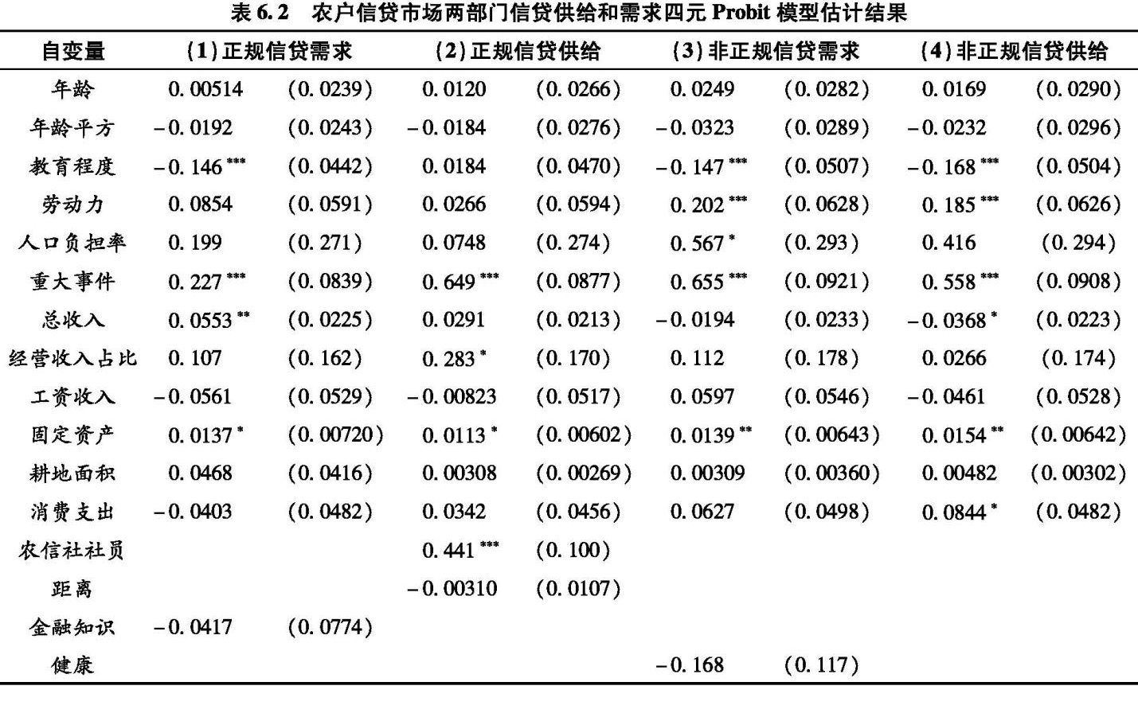
什么是实证分析
4
实证分析的
前期准备
如何做实证
分析
实证分析写作的要点及示例
小结
实证分析写作的要点三：基准回归（示例）
如何写实证分析
讲授人: 刘西川

Slide 30
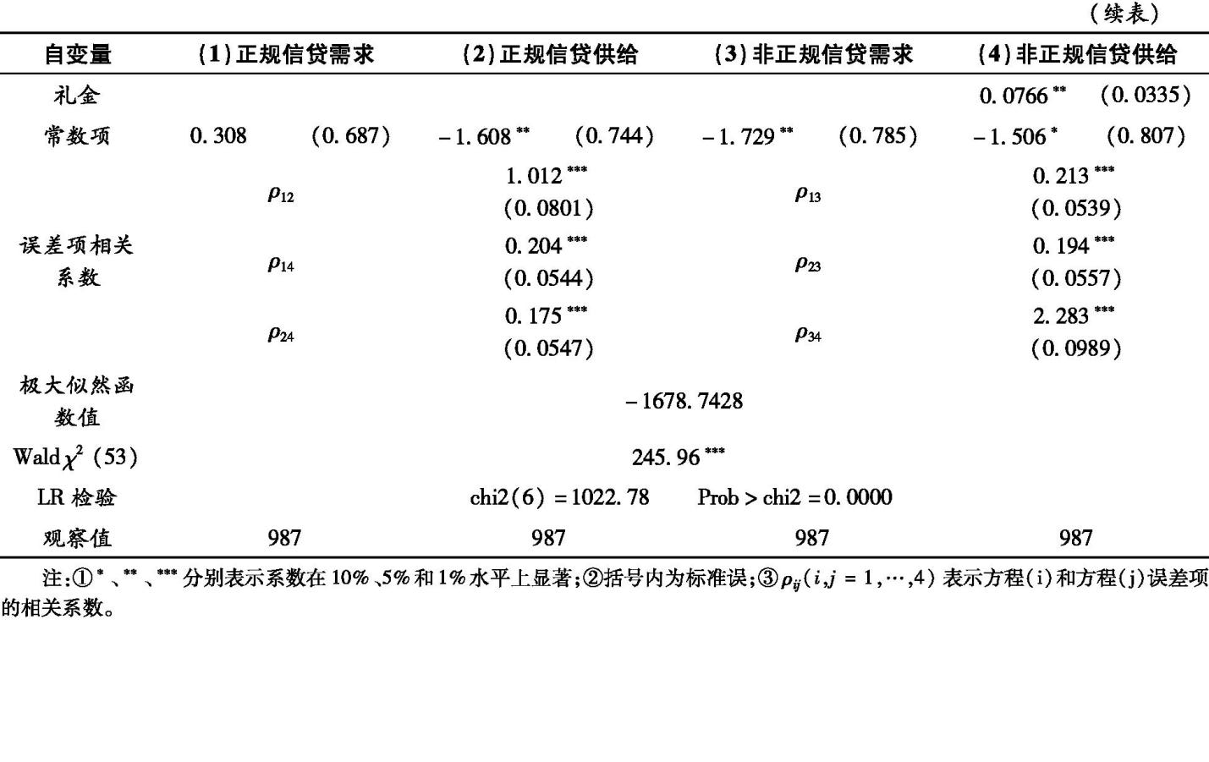
什么是实证分析
4
实证分析的
前期准备
如何做实证
分析
实证分析写作的要点及示例
小结
实证分析写作的要点三：基准回归（示例）
如何写实证分析
讲授人: 刘西川

Slide 31
什么是实证分析
4
实证分析的
前期准备
如何做实证
分析
实证分析写作的要点及示例
小结
实证分析写作的要点四：相关计量问题处理
这部分要重点交代涉及假说检验的相关计量问题(如内生性问题、样本选择偏差问题、异质性等问题)的处理思路及其结果。切记：一定要围绕假说检验来展开分析、解释和讨论。
具体的写作步骤是：
①阐释某个计量问题存在的表现形式及原因
②给出解决该问题的思路及依据
③给出解决该问题的方法及其估计结果解释
如何写实证分析
讲授人: 刘西川

Slide 32
什么是实证分析
4
实证分析的
前期准备
如何做实证
分析
实证分析写作的要点及示例
小结
实证分析写作的要点四：相关计量问题处理
【示例】刘西川、陈立辉、杨奇明：《农户正规信贷需求与利率：基于TobitⅢ模型的经验考察》，《管理世界》2014年第3期。
(二)利率弹性异质性
一般认为，正规信贷需求的利率弹性存在异质性问题。首先，不同收入水平农户的利率弹性是不同的，其中文献里讨论较多的是贫困群体信贷需求弹性不显著，这类群体更关心的是信贷可得性；其次，不同信贷需求水平的利率弹性也是不同的。
为了考察不同收入水平农户的信贷需求利率弹性，我们按照人均总收入将样本分为高收入组与低收入组两个子样本，然后用Tobit模型对两组子样本分别进行回归(即模型5、模型6)。为了考察不同信贷需求水平的利率弹性，我们构建了分位数回归模型，具体分位是25%、50%和75%(即模型7、模型8、模型9)。
第一，从表6.3中模型(5)和(6)的估计结果来看，在高、低收入两组子样本中，利率均负向显著影响农户正规信贷规模需求。第二，表6.3中模型(7)、(8)和(9)是分位数回归模型的估计结果。估计结果表明，贷款利率预测值均显著负向影响正规信贷规模需求；同时，处于不同信贷需求水平的农户对利率的弹性是不同的，即不同需求水平农户正规信贷需求利率弹性存在异质性问题。
如何写实证分析
讲授人: 刘西川

Slide 33
什么是实证分析
4
实证分析的
前期准备
如何做实证
分析
实证分析写作的要点及示例
小结
实证分析写作的要点四：相关计量问题处理（示例）
表6.3 分组回归与分位回归模型的估计结果
变量 | 分组回归 |  |  | 分位回归
 | 模型(5)低收入组样本 | 模型(6)高收入组样本 | 模型(7)25%分位 | 模型(8)50%分位 | 模型(9)75%分位
贷款利率预测值 | -2.177*(1.149) | -1.151**(0.537) | -1.901**(0.920) | -1.284**(0.630) | -1.910***(0.511)
贷款者类型 | -0.988**(0.383) | -0.290*(0.164) | -0.389*(0.235) | -0.397**(0.197) | -0.327(0.239)
业务网点 | 0.844**(0.370) | 0.344*(0.188) | 0.619***(0.235) | 0.552**(0.267) | 0.597**(0.253)
距离 | 0.0560(0.0501) | 0.0896***(0.0264) | 0.0841**(0.0345) | 0.0455(0.0289) | 0.0360(0.0280)
年龄 | -0.0260(0.114) | -0.0129(0.0506) | 0.00235(0.0554) | 0.0218(0.0662) | 0.00425(0.0696)
年龄平方 | 0.0461(0.117) | 0.0267(0.0548) | 0.00879(0.0620) | -0.0304(0.0697) | 0.000956(0.0751)
教育程度 | 0.447**(0.211) | 0.296***(0.0890) | 0.420***(0.129) | 0.270**(0.104) | 0.216**(0.105)
劳动力 | 0.476**(0.226) | 0.221*(0.122) | 0.315*(0.162) | 0.373**(0.148) | 0.203(0.183)
人口负担率 | 1.931**(0.940) | 0.862*(0.510) | 1.052(0.721) | 0.903(0.688) | 0.711(0.760)
重大事件 | -1.236**(0.476) | -0.149(0.223) | -0.683*(0.360) | -0.240(0.316) | -0.658**(0.257)
总收入 | 1.045***(0.384) | 0.0719***(0.0223) | 0.0498(0.0328) | 0.0998***(0.0355) | 0.0875***(0.0296)
经营收入占比 | 0.295(0.649) | 0.683*(0.372) | 1.704***(0.448) | 0.861**(0.407) | 0.955**(0.458)

Slide 34
什么是实证分析
4
实证分析的
前期准备
如何做实证
分析
实证分析写作的要点及示例
小结
实证分析写作的要点四：相关计量问题处理（示例）
（续表）
变量 | 分组回归 |  |  | 分位回归
 | 模型(5)低收入组样本 | 模型(6)高收入组样本 | 模型(7)25%分位 | 模型(8)50%分位 | 模型(9)75%分位
工资收入 | -0.104(0.430) | 0.0367(0.0857) | 0.266**(0.130) | 0.0873(0.116) | 0.231*(0.129)
固定资产 | 0.0506(0.175) | 0.00837(0.00514) | 0.00857(0.00739) | 0.00500(0.00571) | -0.000216(0.00713)
耕地面积 | -0.00518(0.0162) | -0.0126(0.00893) | -0.000843(0.0219) | 0.000374(0.0241) | -0.00407(0.0206)
常数项 | -7.211(4.610) | -2.951(1.843) | -6.997**(2.717) | -4.267*(2.389) | -3.965*(2.026)
拟R² | 0.15 | 0.15 | 0.33 | 0.27 | 0.26
最大似然函数 | -124.33 | -245.67
观察值 | 94 | 176 | 270 | 270 | 270
注：①括号内数字为标准误；②*、**、***分别表示在10%、5%和1%水平上显著；③分位数回归方程均使用Bootstrap方法计算标准差。

Slide 35
什么是实证分析
4
实证分析的
前期准备
如何做实证
分析
实证分析写作的要点及示例
小结
实证分析写作的要点五：稳健性检验
稳健性检验的目的：保证估计结果在其他情境下同样成立，它是所检验假说的“保护带”。
01
选择何种转换方式，以经济理论上的考虑最为重要，不能仅仅为了提高模型的适配性，而盲目地做一些变量转换。
稳健性检验的手段：变换模型和估计方法、替代数据和变量、设置控制变量以及分样本和分时段回归检验等。
05
02
在写作方面，要给出某个稳健性分析的目的、思路和具体做法，同时给出相关估计结果的表格，最后还要给出假说是否依然成立的定论。
在实证论文里，至少要先完成研究主题相同或类似、并且也采用数据和计量模型的实证研究中的稳健性检验，做到人有我有。
04
03
如何写实证分析
讲授人: 刘西川

Slide 36
什么是实证分析
4
实证分析的
前期准备
如何做实证
分析
实证分析写作的要点及示例
小结
如何把实证分析写清楚：稳健性检验（2）
【示例】刘西川、杨奇明、陈立辉：《农户信贷市场的正规部门与非正规部门：替代还是互补?》，《经济研究》2014年第11期。
稳健性检验
我们采用增加或替换某些解释变量的方式对四元Probit模型的回归结果进行稳健性检验。替换的变量与原有变量含义接近，增加的变量则是为控制在基准回归中未考虑到的某些因素，具体涉及村干部、工商户、业务网点等几个变量。增加村干部这一控制变量的用意是考察农户社会地位对正规与非正规部门信贷供给的影响；用工商户变量替换非农经营收入占比，意在考察农户经营收入达到一定规模的情况对两部门信贷供给的影响。与经营收入占比相比，工商户变量更加强调农户经营规模；增加业务网点变量以及用业务网点变量替换原来的距离变量，是考虑到这两个变量均是描述农户获取信贷便利程度的因素。从稳健性检验的结果来看，主要解释变量(教育程度、重大事件、固定资产、消费支出等)与识别变量(农信社社员、礼金)的估计结果、误差项相关系数以及相关检验结果与基准回归结果(具体见表6.2)相比未发生较大改变，这说明本文的基本估计结果是稳健的。
如何写实证分析
讲授人: 刘西川

Slide 37
什么是实证分析
4
实证分析的
前期准备
如何做实证
分析
实证分析写作的要点及示例
小结
实证分析写作的要点六：进一步讨论
为什么要讨论?讨论是在一个更大的范围内讨论假说的成立问题。从一定程度上讲，计量模型与数据分析代表的只是统计意义上的检验，所以还需要从经验和理论层面上对假说进行检验。
讨论什么?还需要与其他竞争性假说结合起来，并与此展开比较。讨论就是针对所得出的结果做横向或者纵向的对比，包括自己的结果之间的比较、自己结果与别人结果之间的比较；如果结果存在差异性，则要对结果之间差异性的成因作讨论分析。
区分一下分析结果与讨论。分析结果强调的是计量模型的输出结果。而讨论则强调把分析结果“打乱”，提出更值得辨析和更有意义的结果，是对实证分析结果的反复验证和提炼。
讨论有三重境界：①得出与同类研究相同的结果(意义一般不大)。②得出与同类研究不同的结果，但未讨论差异的成因(需要升华)。③得出与同类研究不同的结果，并对差异的成因进行分析(较高水平)。
如何写实证分析
讲授人: 刘西川

Slide 38
什么是实证分析
4
实证分析的
前期准备
如何做实证
分析
实证分析写作的要点及示例
小结
实证分析写作的要点六：进一步讨论（示例）
【示例】黄祖辉、刘西川、程恩江：《贫困地区农户正规信贷市场低参与程度的经验解释》，《经济研究》2009年第4期。
进一步的讨论
（讨论什么？）为了实证检验本文第三部分对有关计量模型的讨论结果，我们比较了单方程Probit模型和Tobit模型与需求可识别双变量Probit模型的估计结果。单方程Probit模型和Tobit模型的估计结果见表6.4。
如何写实证分析
讲授人: 刘西川

Slide 39
什么是实证分析
4
实证分析的
前期准备
如何做实证
分析
实证分析写作的要点及示例
小结
实证分析写作的要点六：进一步讨论（示例）
表6.4 Probit模型与Tobit模型的估计结果
变量 | Probit模型 |  |  | Tobit模型
 | 估计参数 | 标准差 | P>|z| | 估计参数 | 标准差 | P>|z|
age2 | -0.241 | 0.301 | 0.423 | -0.801 | 3.834 | 0.835
age3 | -0.079 | 0.296 | 0.790 | 0.291 | 3.791 | 0.939
age4 | -0.559 | 0.376 | 0.137 | -5.395 | 4.811 | 0.262
age5 | -0.255 | 0.363 | 0.482 | -2.113 | 4.581 | 0.645
EDU | -0.020 | 0.033 | 0.544 | -0.285 | 0.410 | 0.487
Skill | -0.163 | 0.176 | 0.355 | -1.647 | 2.175 | 0.449
FS | -0.047 | 0.079 | 0.552 | -0.899 | 0.961 | 0.350
assets1 | 0.062 | 0.205 | 0.762 | 0.200 | 2.562 | 0.938
assets2 | -0.340 | 0.220 | 0.122 | -3.825 | 2.732 | 0.162
shock | 0.226 | 0.178 | 0.204 | 2.104 | 2.216 | 0.343
Know | 0.300 | 0.174 | 0.085 | 3.828 | 2.187 | 0.081
Default | -0.433 | 0.420 | 0.303 | -5.030 | 5.245 | 0.338
Nanzhao | -0.049 | 0.270 | 0.855 | -1.246 | 3.300 | 0.706

Slide 40
什么是实证分析
4
实证分析的
前期准备
如何做实证
分析
实证分析写作的要点及示例
小结
实证分析写作的要点六：进一步讨论（示例）
（续表）
变量 | Probit模型 |  |  | Tobit模型
 | 估计参数 | 标准差 | P>|z| | 估计参数 | 标准差 | P>|z|
Zuoquan | -0.007 | 0.272 | 0.980 | -0.534 | 3.379 | 0.875
Linxian | -0.989 | 0.479 | 0.039 | -6.734 | 4.780 | 0.159
Wage | -0.056 | 0.024 | 0.019 | -0.651 | 0.311 | 0.037
NFR | 0.004 | 0.008 | 0.609 | 0.285 | 0.081 | 0.000
Land | 0.075 | 0.038 | 0.050 | 0.848 | 0.460 | 0.066
Distance | -0.131 | 0.105 | 0.210 | -2.172 | 1.298 | 0.095
DR | -0.025 | 0.352 | 0.944 | 0.637 | 4.363 | 0.884
Odebt | -0.114 | 0.169 | 0.498 | -1.039 | 2.104 | 0.622
Tdebt | -0.010 | 0.013 | 0.459 | -0.048 | 0.125 | 0.702
Health | 0.296 | 0.247 | 0.232 | 6.695 | 2.902 | 0.021
CC | 1.776 | 0.215 | 0.000 | 18.827 | 2.984 | 0.000
Per-con | -0.007 | 0.035 | 0.847 | -0.091 | 0.440 | 0.836
常数项 | -0.876 | 0.585 | 0.134 | -13.745 | 7.309 | 0.060
最大似然函数值 | -150.296 |  |  | -354.822
拟R² | 0.331 |  |  | 0.164
观测值数 | 764 |  |  | 764
注：Probit模型和Tobit模型的因变量分别为是否得到贷款和贷款金额。

Slide 41
什么是实证分析
4
实证分析的
前期准备
如何做实证
分析
实证分析写作的要点及示例
小结
实证分析写作的要点六：进一步讨论（示例）
（讨论的结果之一）通过比较Probit模型、Tobit模型和需求可识别双变量Probit模型的估计结果(见表6.5)，可以得出以下结论：第一，三个模型的估计结果均表明，富裕样本农户获得正规贷款的概率较高，即农信社贷款向固定资产和非农经营收入占总收入比重大的农户倾斜，这与多数文献的发现相一致。第二，工资收入负向影响农户对正规贷款的需求，这和目前贫困地区经济结构的转变相吻合。第三，回归结果显示，农户对信贷的需求与缺乏弹性的消费需要相关。
（讨论的结果之二）上述分析表明，只考察单方程模型，很可能会错误解读估计结果，例如，非农经营收入占总收入的比重。根据Tobit模型的估计结果，可能会得出从事非农经营项目的农户对正规贷款的需求高这样一个错误的结论。而需求可识别双变量Probit模型的估计结果表明，非农经营收入占总收入比重高只对正规贷款可得性的影响为正，而对正规贷款需求的影响并不显著。这只能说明非农经营收入越高的农户受到正规信贷约束的概率越小，并不能说明这类农户对正规信贷的需求越高。
如何写实证分析
讲授人: 刘西川

Slide 42
什么是实证分析
4
实证分析的
前期准备
如何做实证
分析
实证分析写作的要点及示例
小结
实证分析写作的要点六：进一步讨论（示例）
表6.5 Probit模型、Tobit模型与需求可识别双边量Probit模型的估计结果比较
变量 | Probit模型 | Tobit模型 | 需求可识别双变量Probit模型
 |  |  | 供给方程 | 需求方程
assets2 |  |  | - | -
Shock |  |  | + | +
Know | + | +
Nanzhao |  |  | -
Zuoquan |  |  | -
Linxian | - |  | -
Wage | - | - | - | -
NFR |  | + | +
Land | + | +
Health |  | +
Distance |  | -
CC | + | +
注：“+”和“-”符号分别表示正向和负向影响，显著水平至少在10%以上。

Slide 43
什么是实证分析
如何做实证
分析
实证分析写作的要点及示例
5
实证分析的
前期准备
小结
小结
从规范的角度来看，实证分析部分应做到：①要保证统计方法和计量模型的合理性，即要报告相关检验的结果，以支撑模型和方法选择的合理性。②围绕假说展开分析，其中至少要做到两点。其一是根据前面提供的假说检验标准展开分析；其二是要从经验和理论角度来审视估计结果。
初学者要抓住检验假说这一关键。实证分析的所有工作与努力都应该紧紧围绕检验假说这个重点展开，尤其是基于统计和估计结果的分析与讨论。①最忌讳的是将计量分析部分当作计量“诊断”结果，逐一报告相关统计分析、计量分析结果，如显著性水平、符号正负、系数值大小等。②要有目的、有选择地报告表格内的信息，即对假说检验有用、有帮助的信息才报告。
如何写实证分析
讲授人: 刘西川

Slide 44
什么是实证分析
如何做实证
分析
实证分析写作的要点及示例
5
实证分析的
前期准备
小结
小结
掌握方法与技术是基础和前提。研究者所掌握的方法与技术要全面和完整，该会的都要会，该包括的内容都要包括。至少应掌握的“六种动作”是：描述性统计、诊断性检验、基准回归、相关计量问题处理、稳健性检验和进一步讨论。
实证分析的核心是“分析”，而不仅仅是报告结果!实证分析是由功能性元素、动作性元素和对象性元素组成的。初学者应将两个“有必要”铭记在心：第一个是“有必要”反复揣摩和练习实证分析中的六种动作。第二个是“有必要”弄清楚每个具体动作所作用的具体对象。
关注细节!例如每一个表格的表头名称都应简洁且精准，表格应美观、匀称。同时，每一个表格都需要搭配相应的文字，不能只有表格而没有相关文字阐述。
对自己提更高的要求!最好能从讲故事的角度来编织这部分内容，而不是干巴巴地写上分节的标签，例如(一)描述性统计、(二)诊断性检验，等等。
如何写实证分析
讲授人: 刘西川

Slide 45
一起努力，共同成长！

Slide 46

对上述内容感兴趣的朋友，可以关注
刘西川阅读写作课的微信公众号喔！

